Slide 1
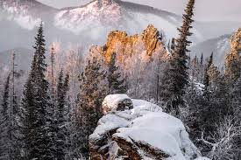
Кирильчика Алексея
КРАСНОЯРСКИЙ КРАЙ

Slide 2
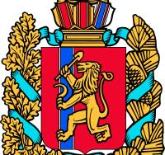
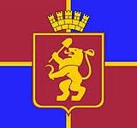
ГЕРБ
ГЕРБ КРАСНОЯРСКОГО КРАЯ ФЛАГ КРАСНОЯРСККОГО края

Slide 3
НАЦИОНАЛЬНОСТИ КРОСНОЯРСКОГОКРАЯ
На территории края проживают представители более 150 национальностей: русские и украинцы, татары и чуваши, немцы, поляки, белорусы, армяне, киргизы, азербайджанцы, узбеки, грузины, молдаване, эстонцы, латыши и другие.

Slide 4
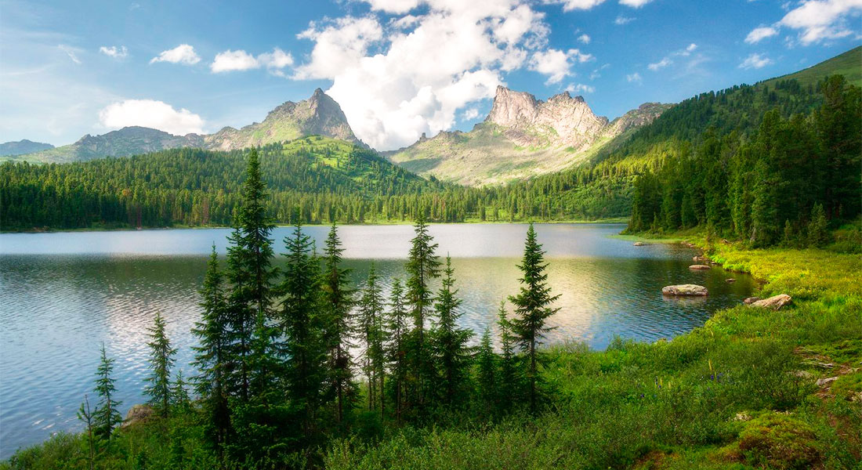
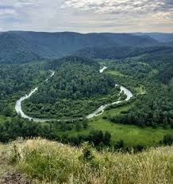
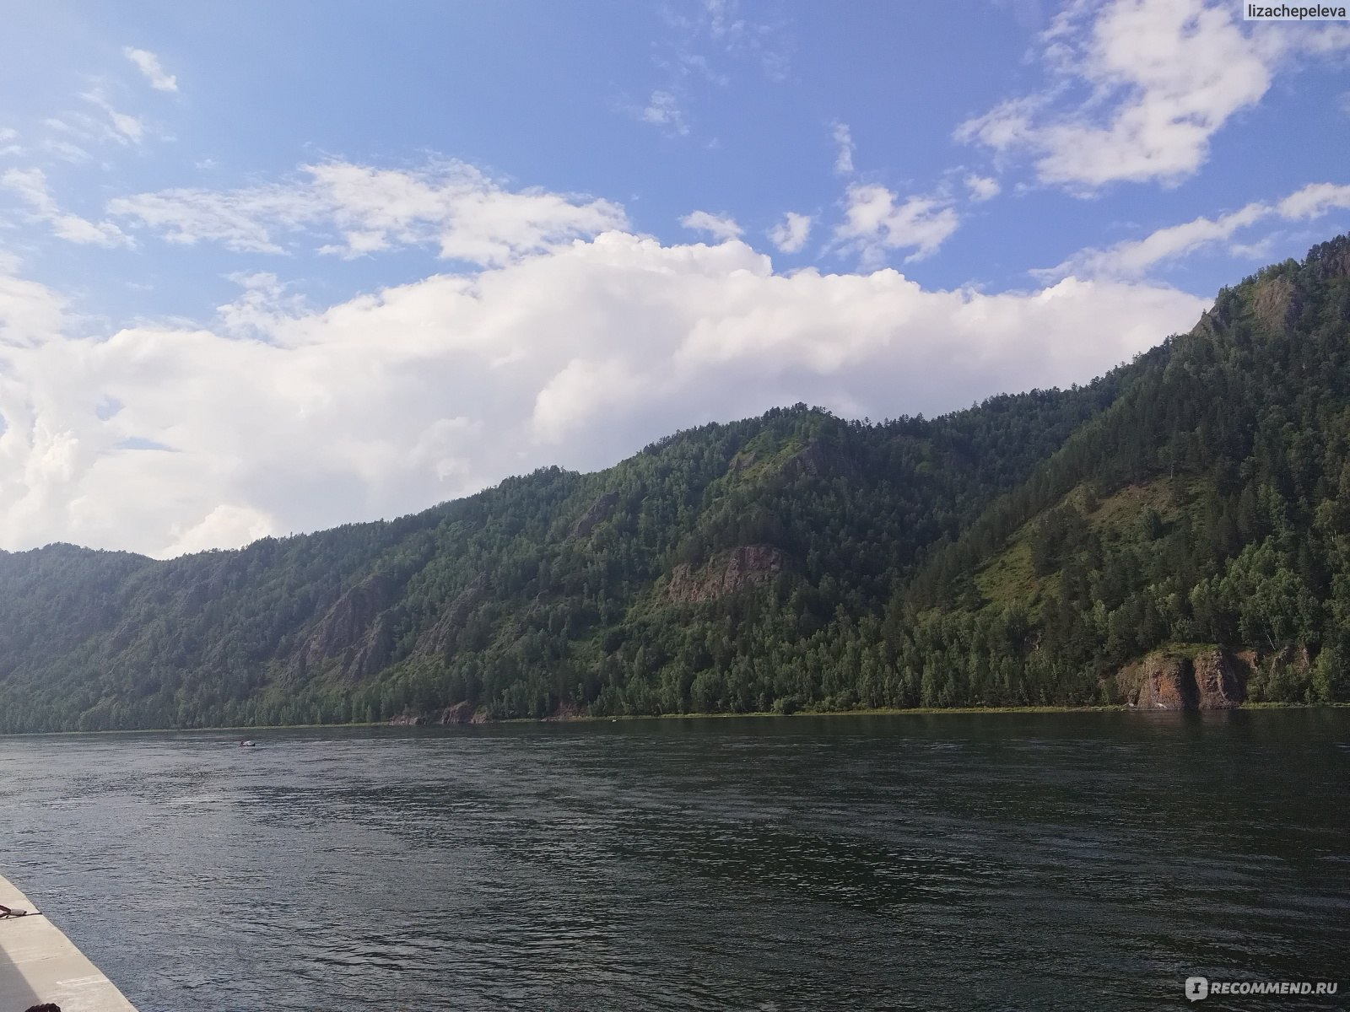
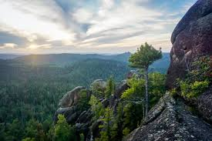
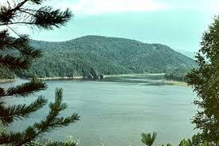
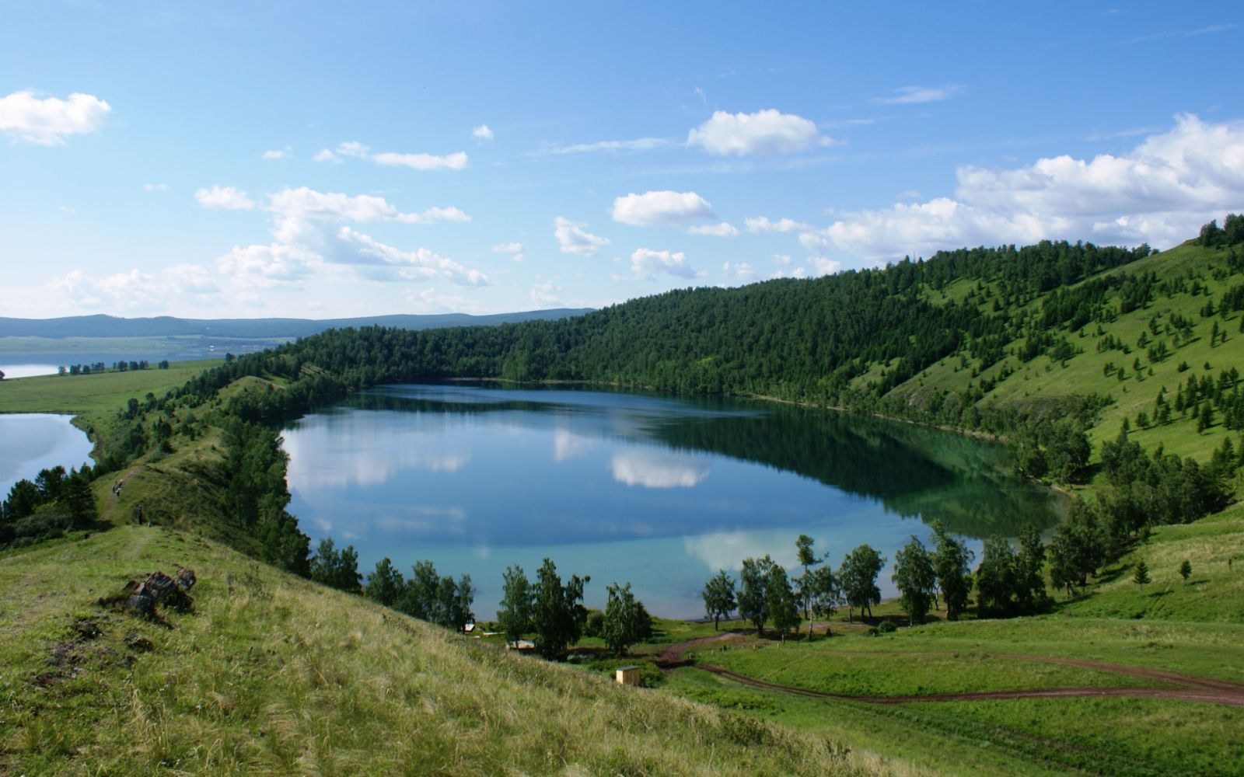
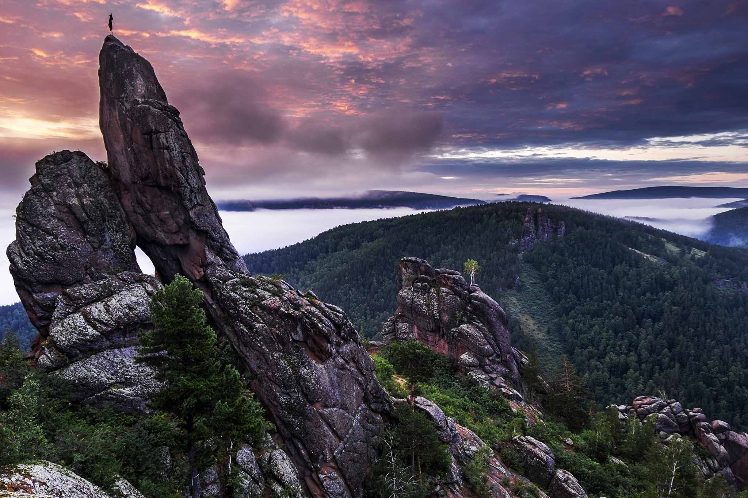
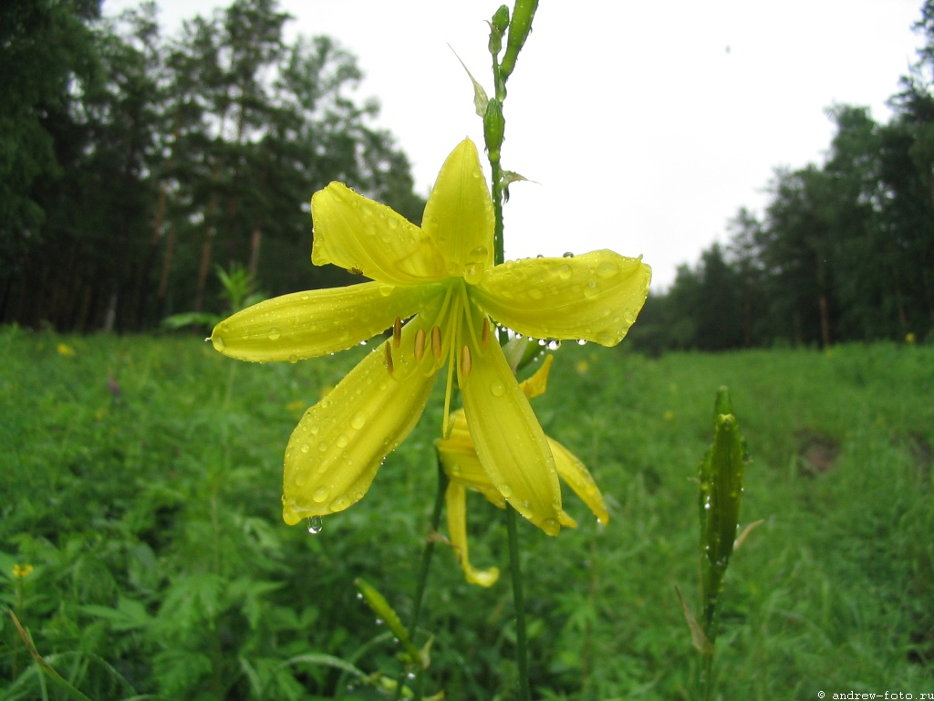
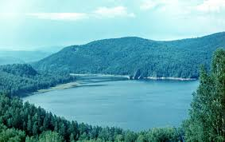
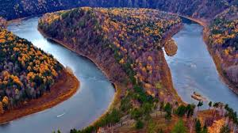
Красноярский край славится своими горами лесами и природой. В Красноярском краю очень много животных, из красной книги.

Slide 5
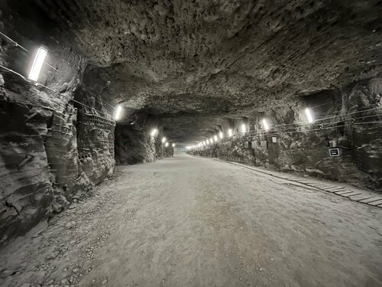
В Красноярском крае более 2 849 169 людей. в красноярском крае добывают нефть, газ, железные руды, уголь, цветные и редкие металлы, нерудные минералы.

Slide 6
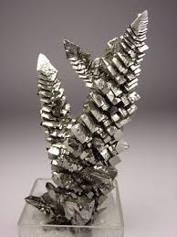
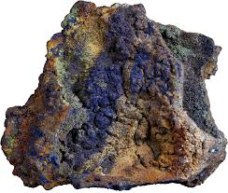
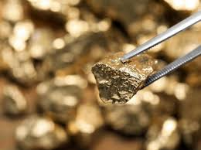
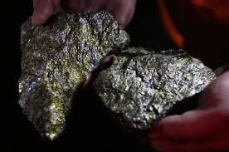
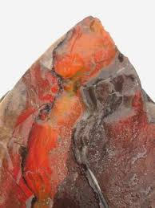
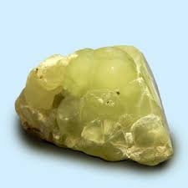
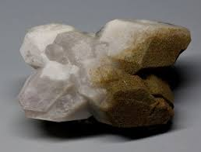
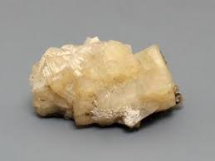
В Красноярском крае сосредоточено около 40 % кондиционных угольных ресурсов России и почти 25 % разведанных запасов. Общие запасы угля в регионе составляют более 4 трлн тонн. Они сосредоточены в угольных бассейнах.

Slide 7
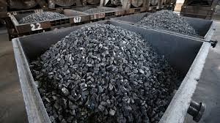
Эти бассейны называются- кубасс в одном таком бассейне может находится более 100 тонн угля разных руд и минералов.

Slide 8
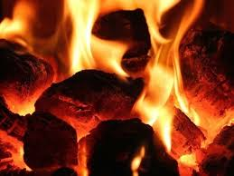
КОНЕЦ

